Slide 1

Android课堂
主讲人：蒋绪金
AnalogClock（模拟时钟）:
布局代码：
<AnalogClock
android:layout_width="wrap_content"
android:layout_height="wrap_content" />
效果：

Slide 2

Android课堂
主讲人：蒋绪金
DigitalClock（数字时钟）:
布局代码：
<DigitalClock
android:layout_width="wrap_content"
android:layout_height="wrap_content" />
效果：

Slide 3
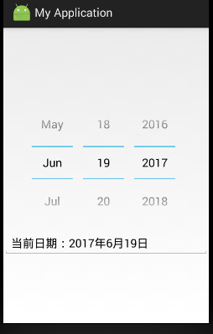
Android课堂
主讲人：蒋绪金
DatePicker（日期选择控件）:
效果：

Slide 4
Android课堂
主讲人：蒋绪金
DatePicker（日期选择控件）:
布局代码：
<DatePicker
android:id="@+id/dp"
android:layout_width="wrap_content"
android:layout_height="wrap_content"
/>
<EditText
android:id="@+id/et"
android:layout_width="match_parent"
android:layout_height="wrap_content" />

Slide 5
Android课堂
主讲人：蒋绪金
DatePicker（日期选择控件）:
程序代码：
获取DatePicker中的年月日信息，设置到Edittext中
DatePicker picker = (DatePicker)findViewById( R.id.dp);
EditText et = (EditText)findViewById(R.id.et);
int year = picker.getYear();
int month = picker.getMonth()+1;
int day = picker.getDayOfMonth();
et.setText("当前日期："+year+"年"+month+"月"+day+"日");

Slide 6
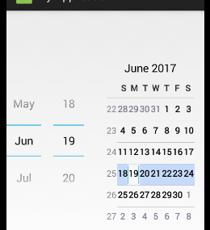
Android课堂
主讲人：蒋绪金
DatePicker（日期选择控件）:
版本问题：
该控件在3.0系统以上会出现一堆和日期相关的界面

Slide 7
Android课堂
主讲人：蒋绪金
DatePicker（日期选择控件）:
问题解决：
1.布局解决方式
android:calendarViewShown="false“
2.代码解决方式
if( Build.VERSION.SDK_INT>=Build.VERSION_CODES.HONEYCOMB ){
picker.setCalendarViewShown(false);
}else{
picker.setCalendarViewShown(true);
}

Slide 8
Android课堂
主讲人：蒋绪金
DatePicker（日期选择控件）:
事件监听：
Calendar calendar = Calendar.getInstance();
int year = calendar.get( Calendar.YEAR);
int monthOfYear = calendar.get( Calendar.MONTH);
int dayOfMonth = calendar.get( Calendar.DAY_OF_MONTH);
picker.init (year, monthOfYear, dayOfMonth,
new DatePicker.OnDateChangedListener() {
@Override
public void onDateChanged(DatePicker datePicker, int year, int month, int day) {
et.setText("当前日期："+year+"年"+(month+1)+"月"+day+"日");
}
});

Slide 9
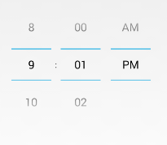
Android课堂
主讲人：蒋绪金
TimePicker（时间选择控件）:
效果：

Slide 10
Android课堂
主讲人：蒋绪金
TimePicker（时间选择控件）:
布局代码：
<TimePicker
android:id="@+id/ tp "
android:layout_width="wrap_content"
android:layout_height="wrap_content"
/>
<EditText
android:id="@+id/et"
android:layout_width="match_parent"
android:layout_height="wrap_content" />

Slide 11
Android课堂
主讲人：蒋绪金
TimePicker（时间选择控件）:
程序代码：
TimePicker picker = (TimePicker) findViewById(R.id.tp);
EditText et = (EditText)findViewById(R.id.et);
int hour = picker.getCurrentHour();
int minute = picker.getCurrentMinute();
et.setText("当前时间："+hour+"时"+minute+"分");

Slide 12
Android课堂
主讲人：蒋绪金
TimePicker（时间选择控件）:
事件监听：
picker.setOnTimeChangedListener(new TimePicker.OnTimeChangedListener() {
@Override
public void onTimeChanged(TimePicker timePicker, int hourOfDay, int minute) {
et.setText("当前时间："+hourOfDay+"时"+minute+"分");
}
});

Slide 13
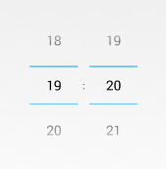
Android课堂
主讲人：蒋绪金
TimePicker（时间选择控件）:
设置24小时显示：
picker.setIs24HourView(true);
效果：

